Slide 1
Государственное автономное профессиональное образовательное учреждение Мурманской области «Кандалакшский индустриальный колледж»
Великая Отечественная война
глазами современных подростков.
Летали чтобы жить!
студенты: Сурмина Александра
Преподаватель: Зубарева Татьяна Валентиновна

Slide 2
Актуальность проекта
Патриотическое чувство не возникает само по себе. Это результат длительного, целенаправленного воспитательного воздействия на человека, начиная с самого детства. В связи с этим проблема нравственно - патриотического воспитания подростков становится одной из актуальных. Нельзя быть патриотом, не чувствуя личной связи с Родиной, не зная, как любили, берегли и защищали ее наши предки, наши отцы и деды. Не следует также забывать, что война является одним из наиболее важных исторических опытов и практик в формировании, воспроизводстве, воспитании и восприятии настоящего мужчины. Образ воина остается одним из ключевых символов мужественности. Таким образом, было принято решение разработать и реализовать проект «Великая Отечественная война глазами современных подростков».

Slide 3
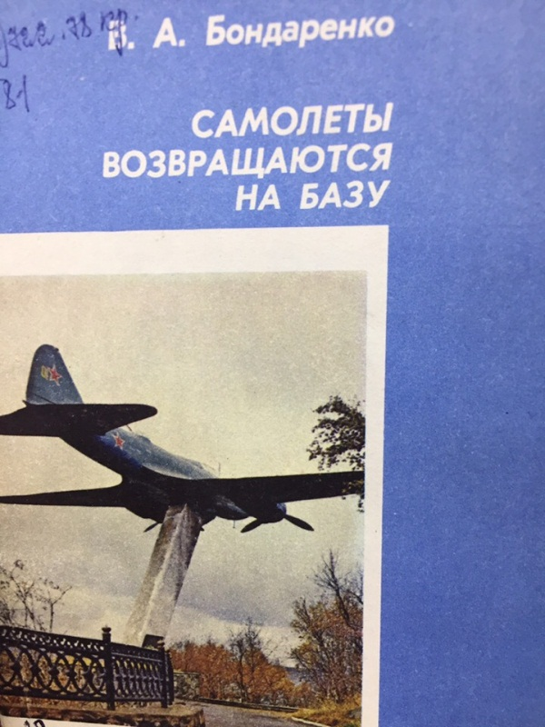
Цель проекта
Создание рукописной книги «Летали чтобы жить!», посвященной подвигу летчиков легендарной 7-й Воздушной Армии Карельского фронта.

Slide 4
Задачи проекта
Оживить творческую и поисково-исследовательскую активность учащихся через проектную деятельность;
Вовлечение студентов в изучение истории 7-ой воздушной армии;
Развитие интереса молодёжи к истории родного края; Воспитание патриотических чувств;
Формировать умения работать с архивами, в том числе и семейными.

Slide 5
Объект исследования: боевой путь лётчиков 7-й
Воздушной Армии в Великой Отечественной Войне.
Предмет исследования: историческое исследование истории формирования 7-й Воздушной Армии.
Практическая значимость: материалы проекта могут быть использованы на уроках истории и классных часах.
Гипотеза: мы предполагаем, что данный проект заинтересует студентов и преподавателей ГАПОУ МО «КИК», общественные организации города, а также всех интересующихся историей родного края.

Slide 6
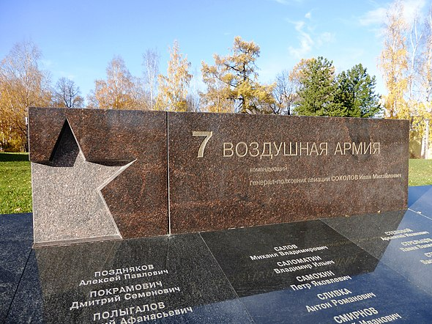
7-я Военно-Воздушная Армия Карельского фронта
7-ая ВА сформирована 1 декабря 1942 на базе ВВС Карельского фронта. Первоначально в её
состав входили 258-я и 259-я истребительные, 260-я штурмовая, 261-я бомбардировочная
авиадивизии, отдельные полки и эскадрильи. Во взаимодействии с ВВС СФ ударами по аэродромам противника содействовали проводке судов союзников в Мурманск и прикрывали транспортировку грузов по Кировской железной дороге. Армия была выведена в резерв 15 ноября 1944 года, а расформирована 1 апреля 1945 года. За время войны летчики совершили около 60 тыс. вылетов. Командующий армией с ноября 1944 года по апрель 1945 года генерал-полковник авиации И.М. Соколов.

Slide 7
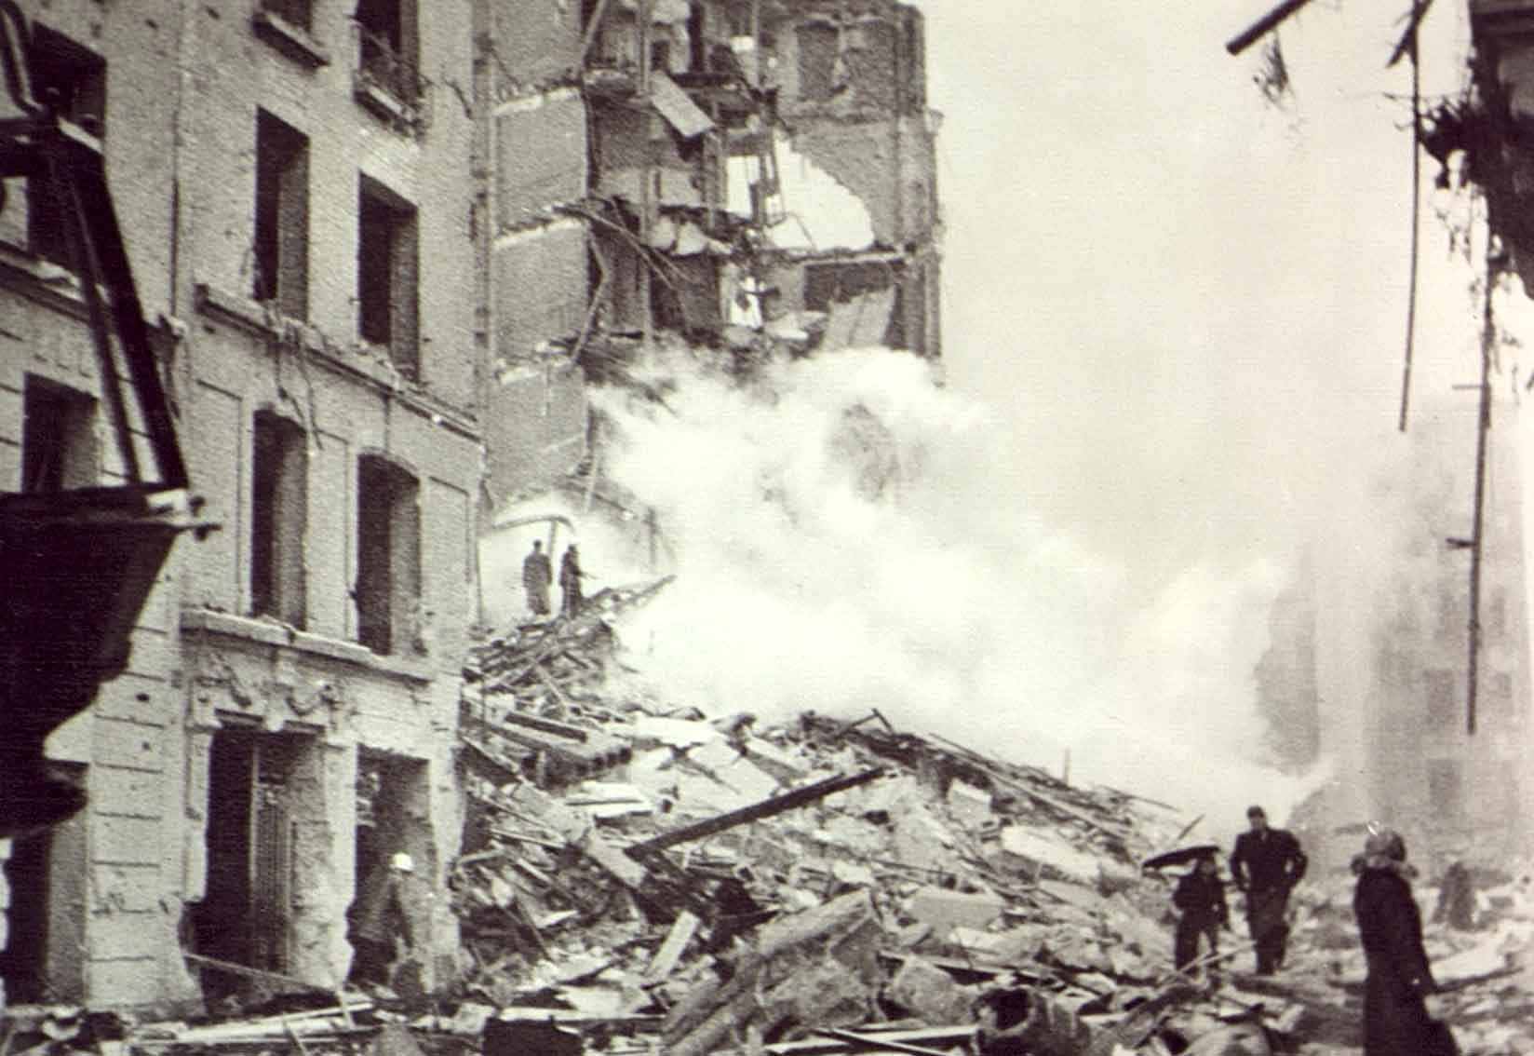
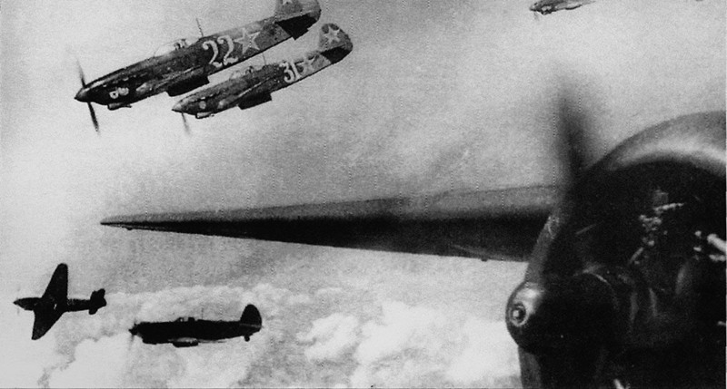
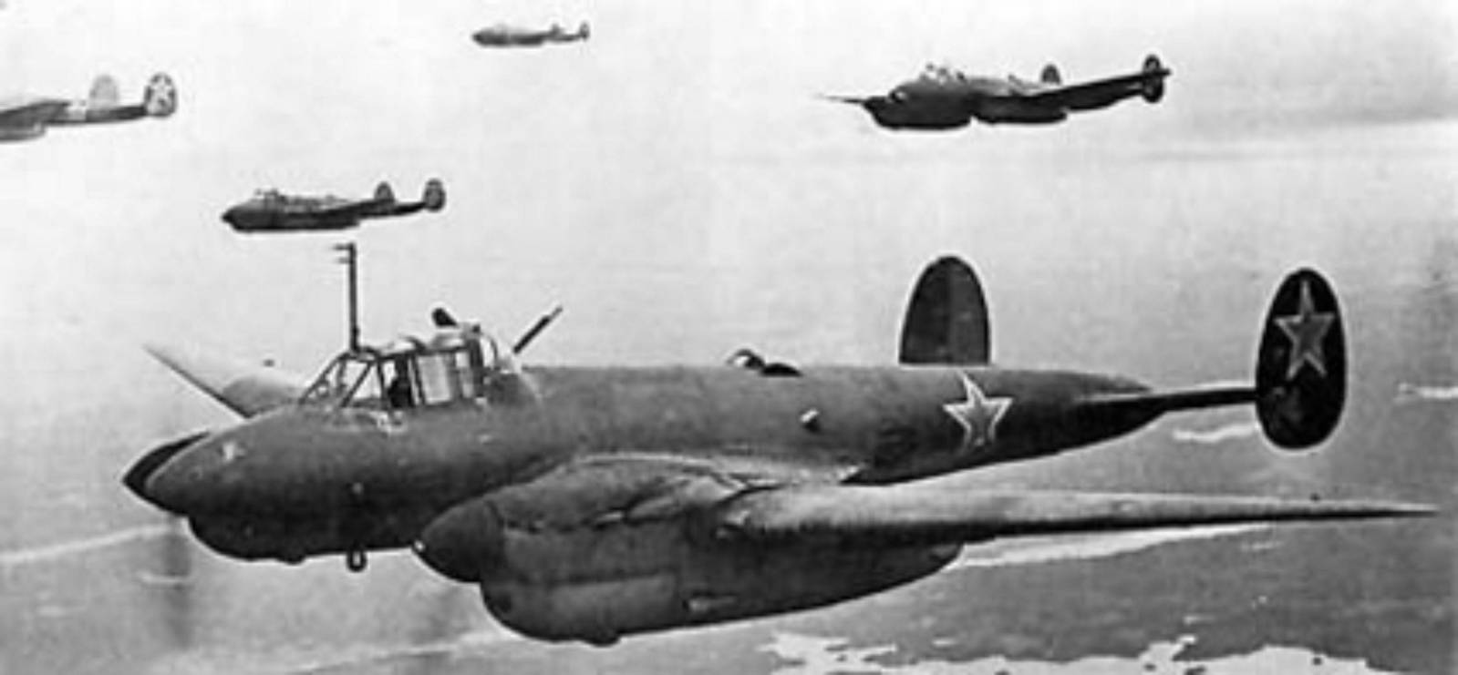
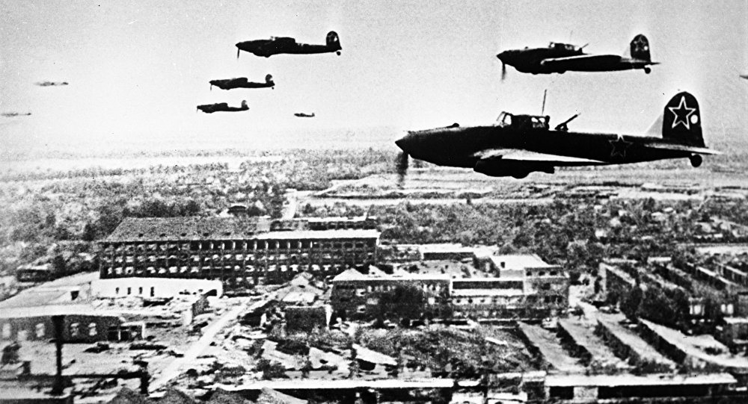
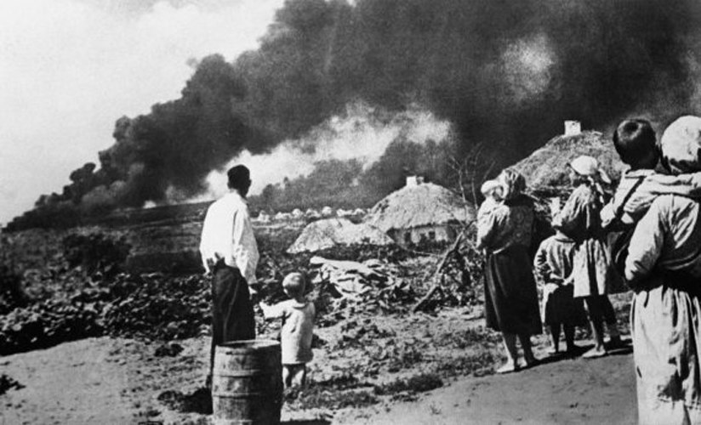
Начало Великой Отечественной Войны

Slide 8
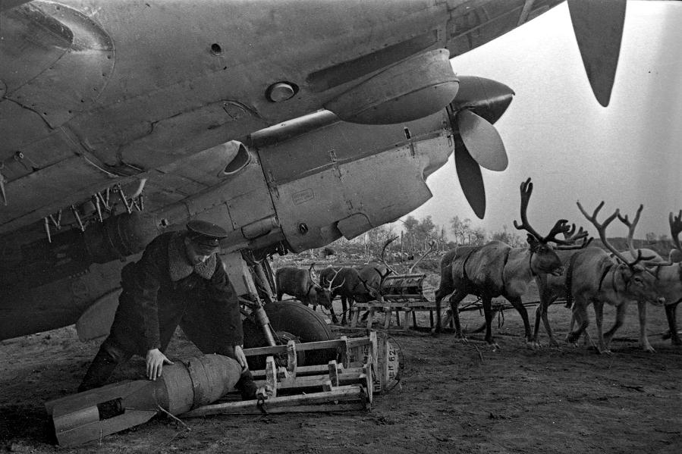
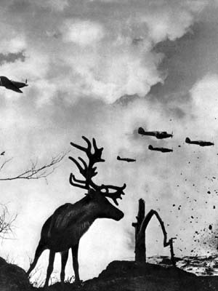
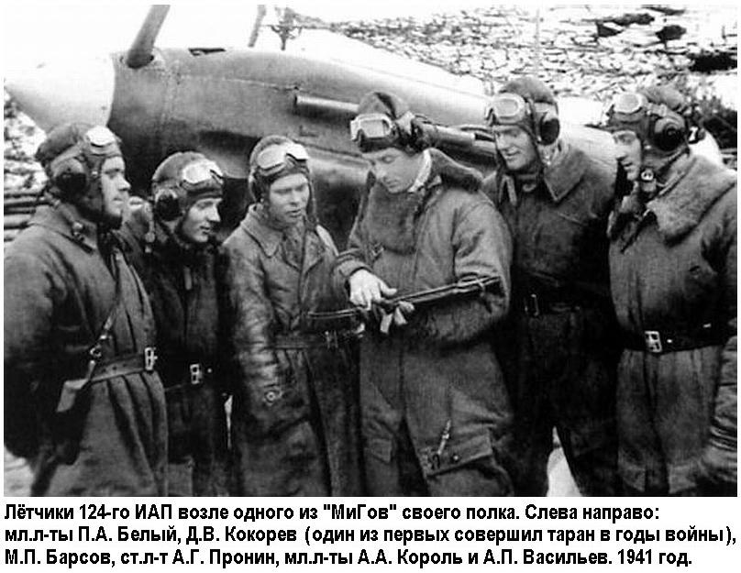
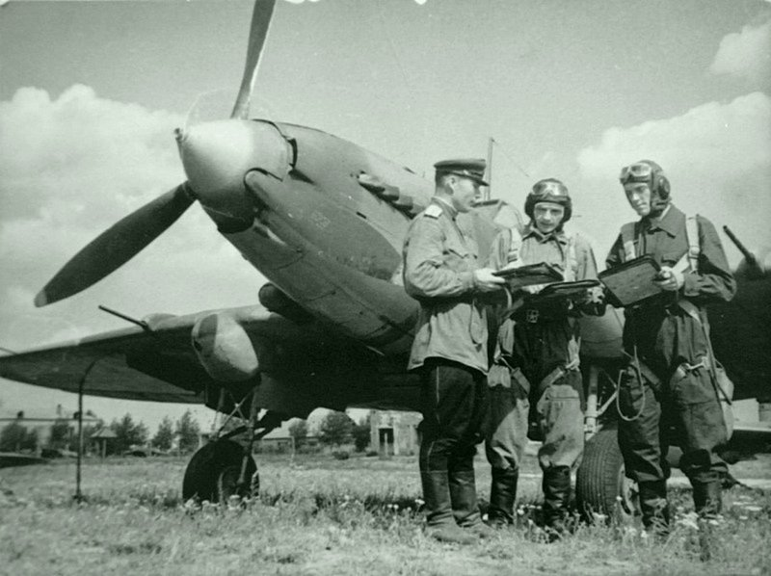

Slide 9
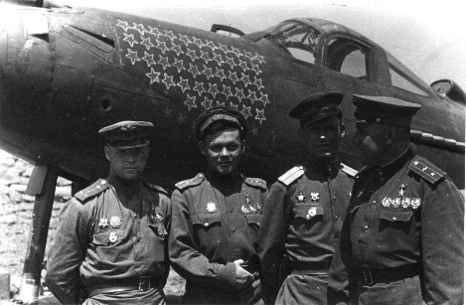
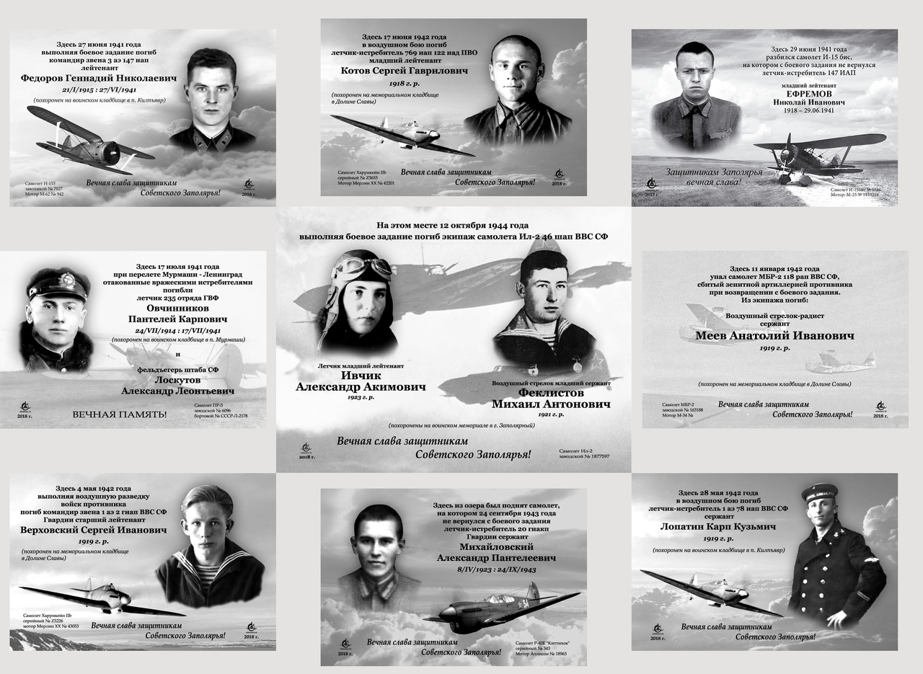
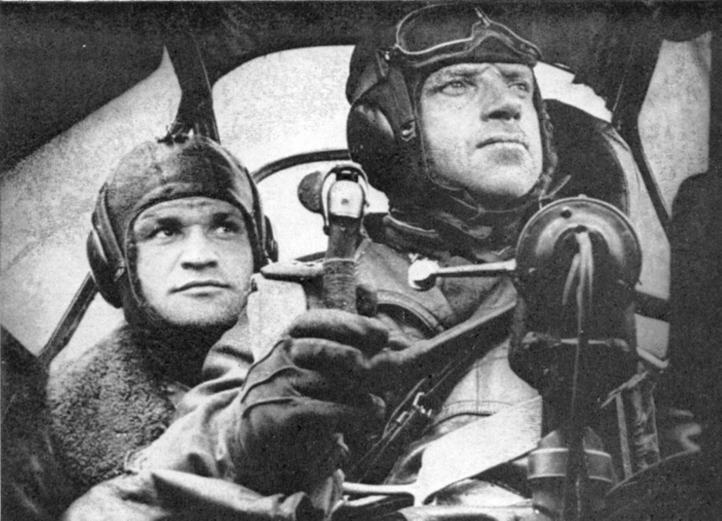
7-я Военно-Воздушная Армия Карельского фронта

Slide 10
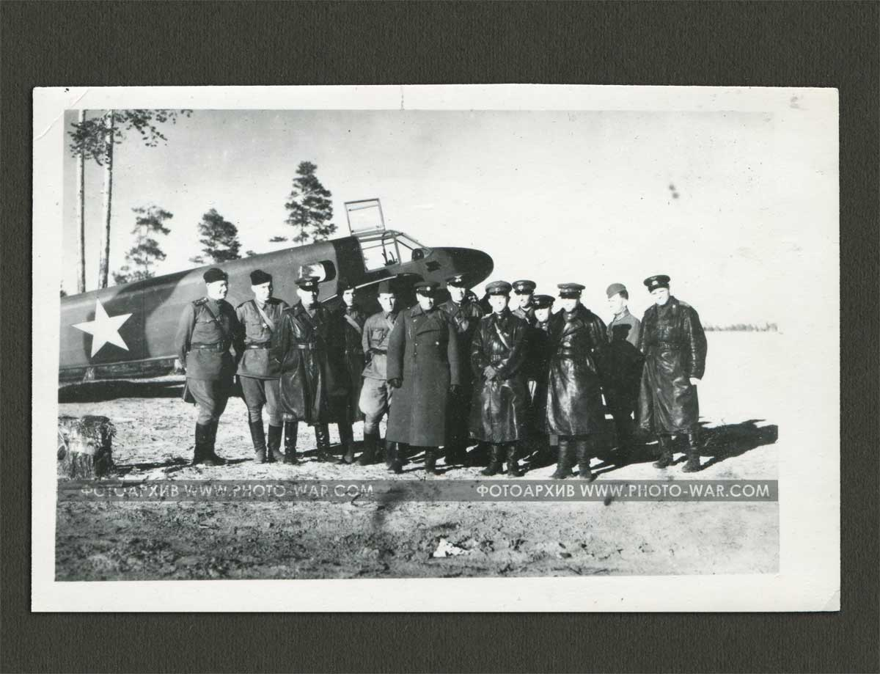
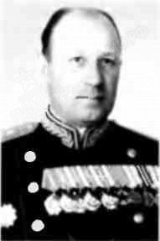
Командующий 7-й ВА Соколов Иван Михайлович

Slide 11
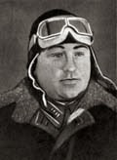
Командир 258-й истребительной дивизии Михаил Михайлович Головня

Slide 12
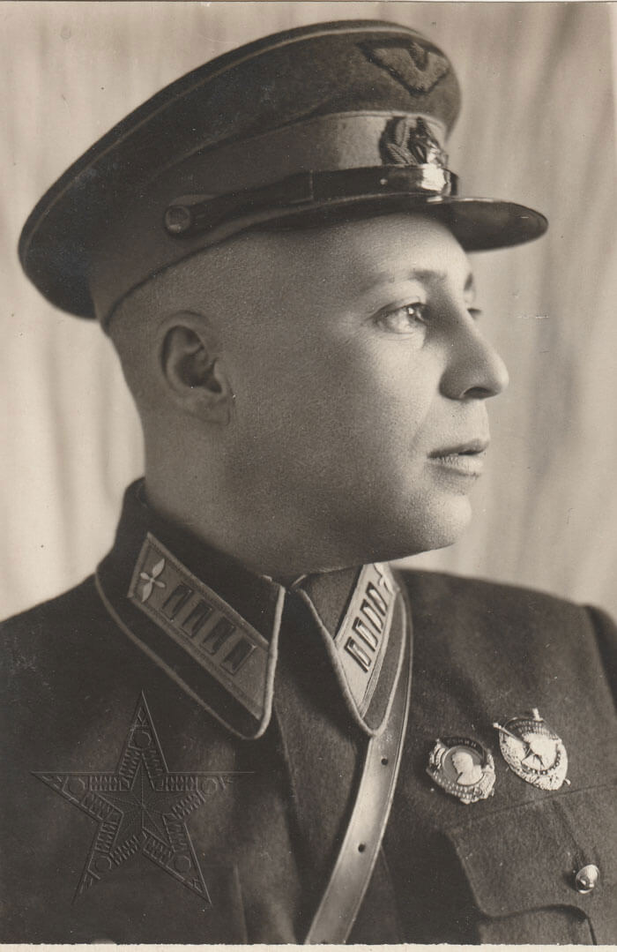
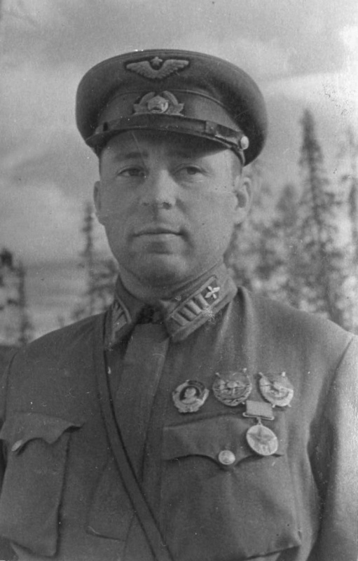
Командир 260-й дивизии Удонин Иван Давидович

Slide 13
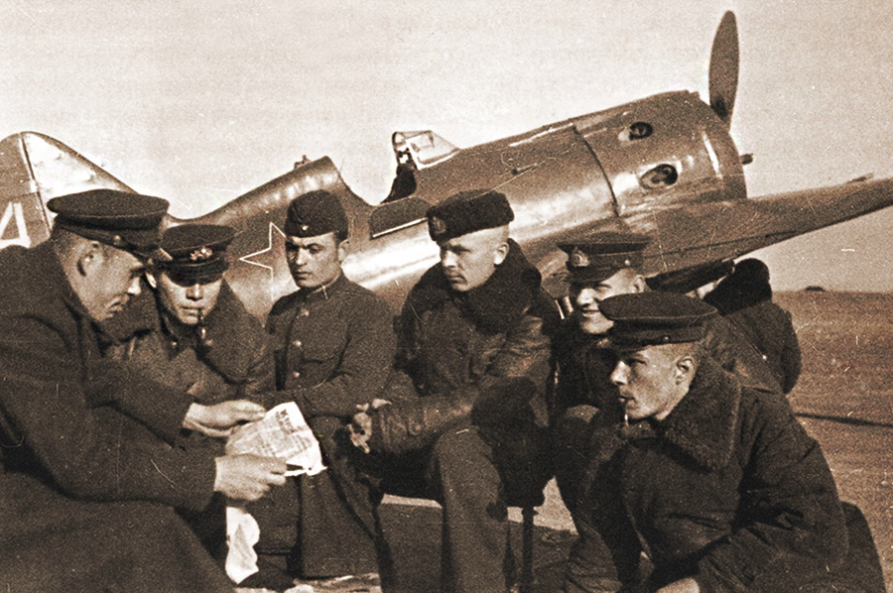
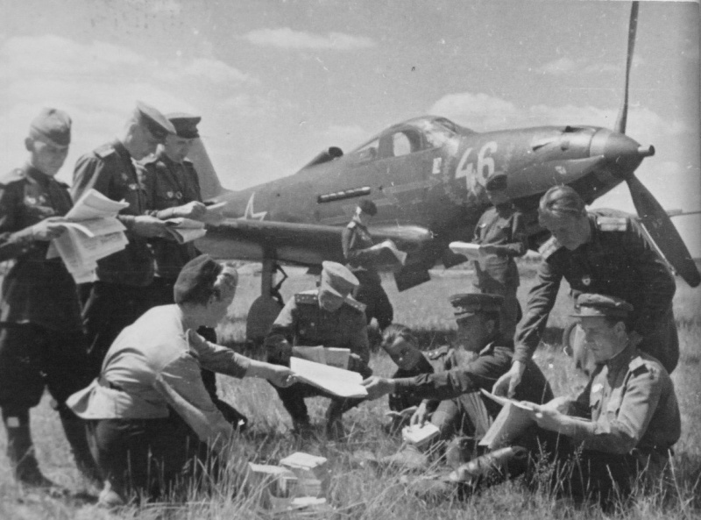
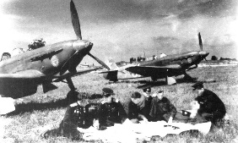

Slide 14
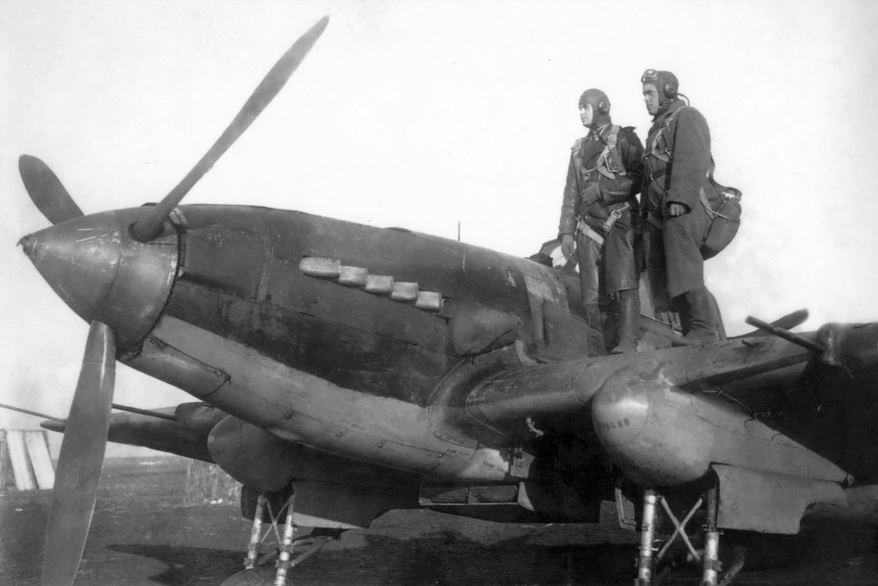
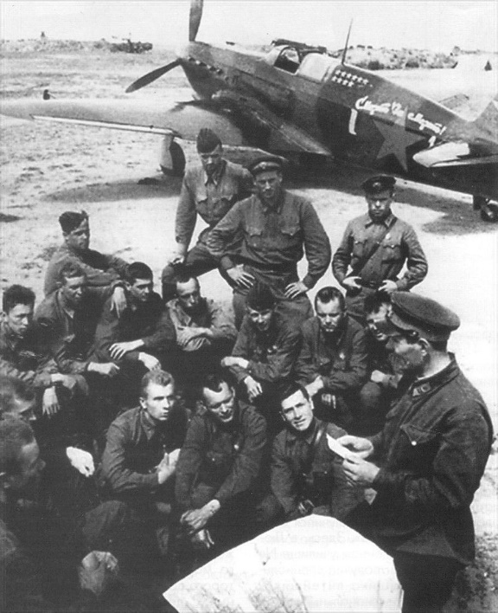
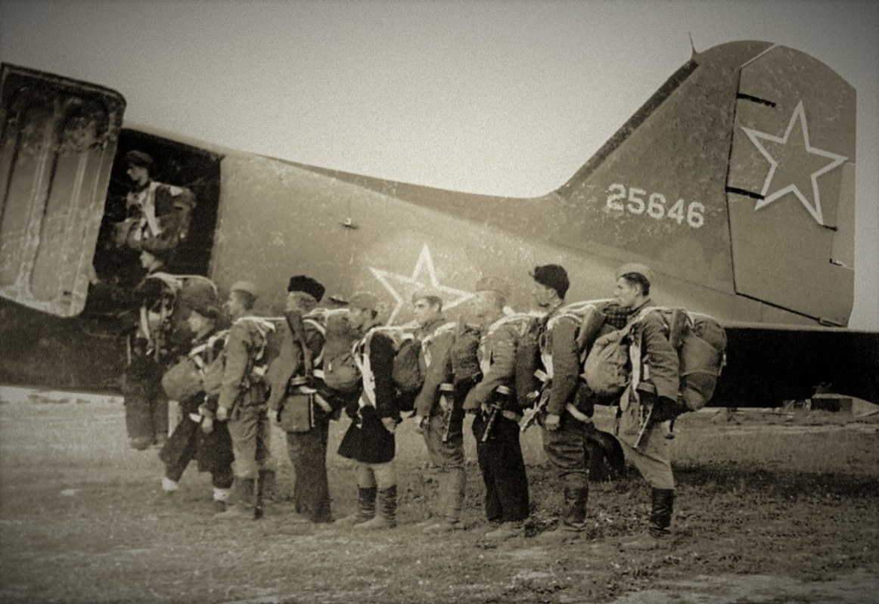
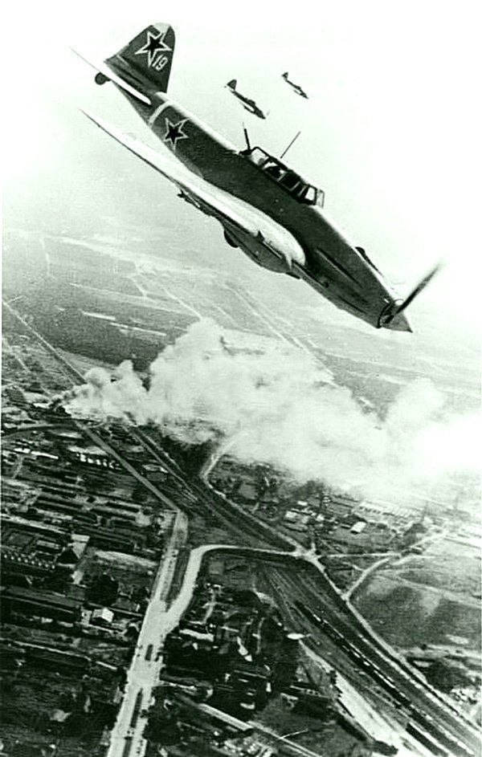

Slide 15
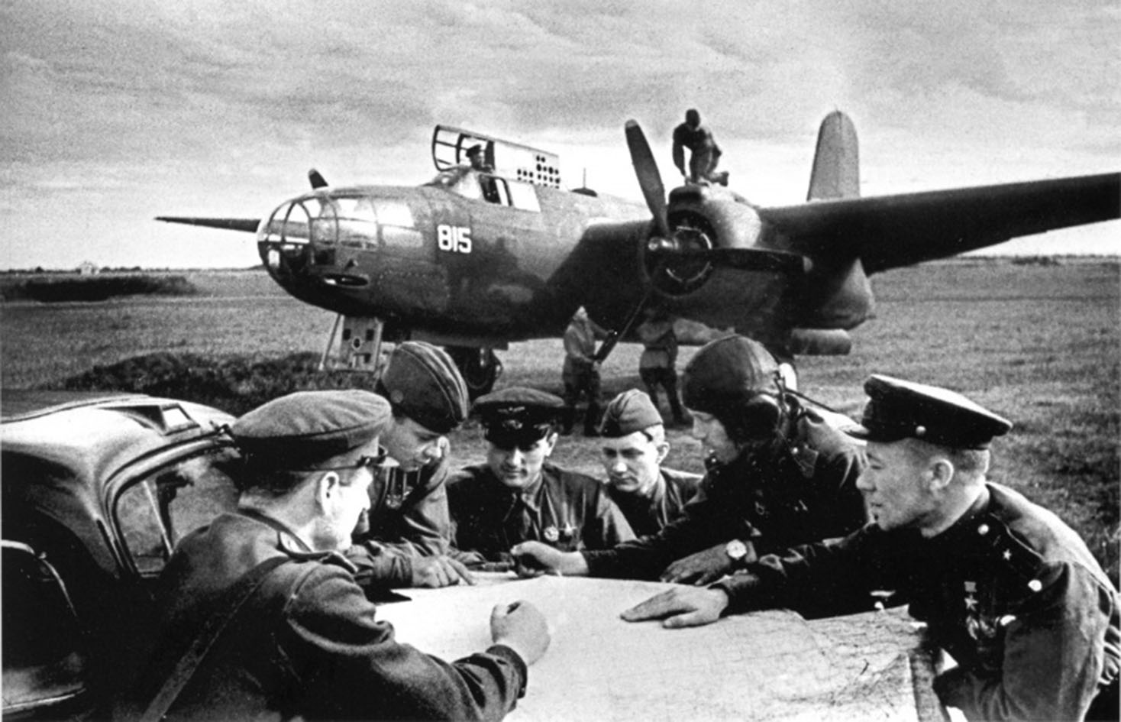
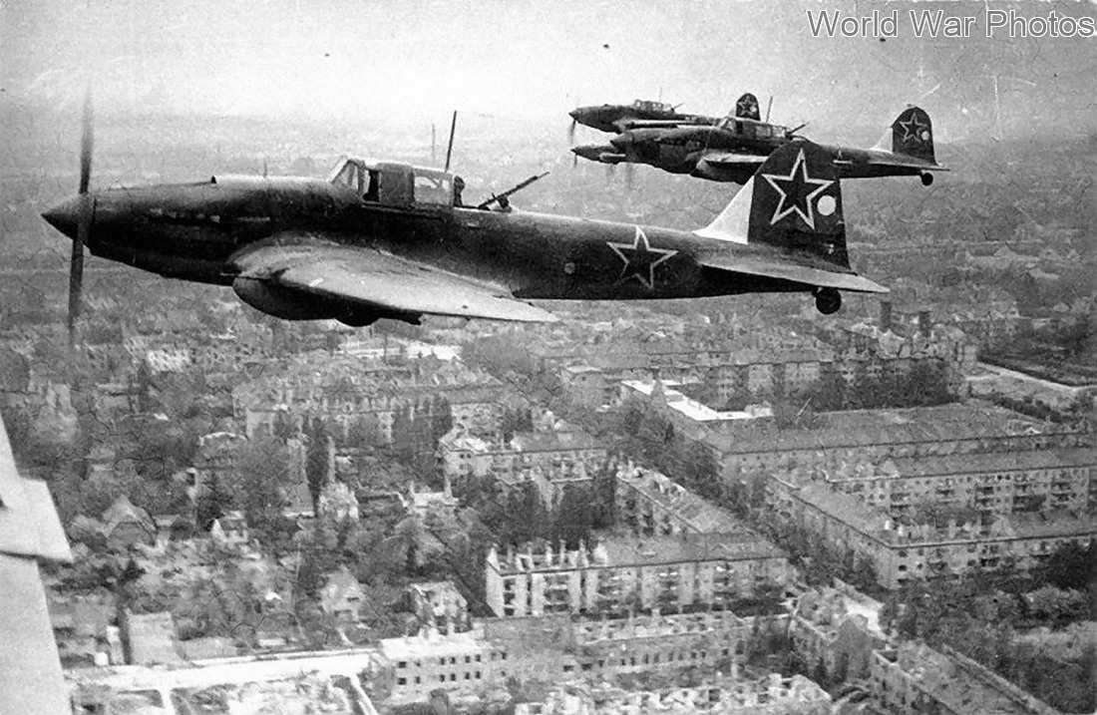
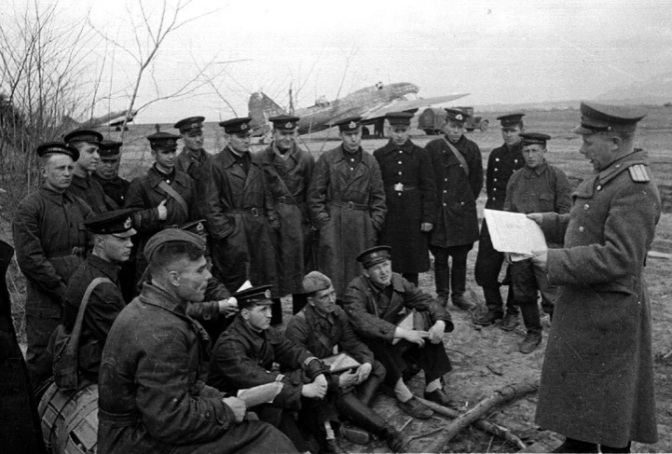
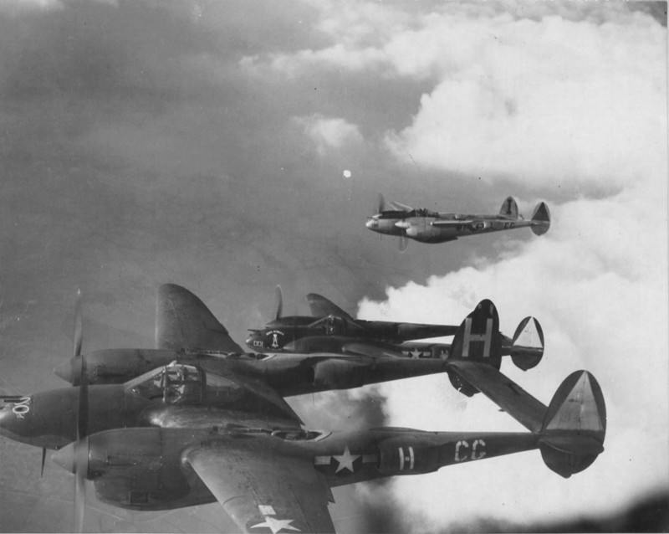
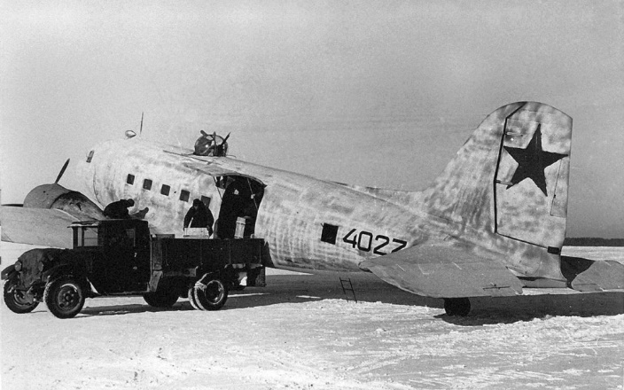

Slide 16
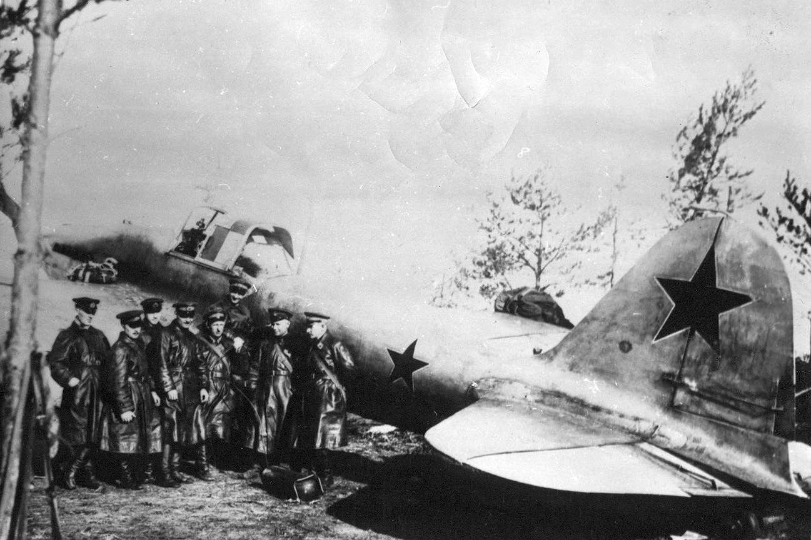
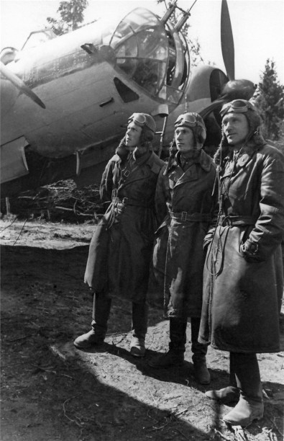
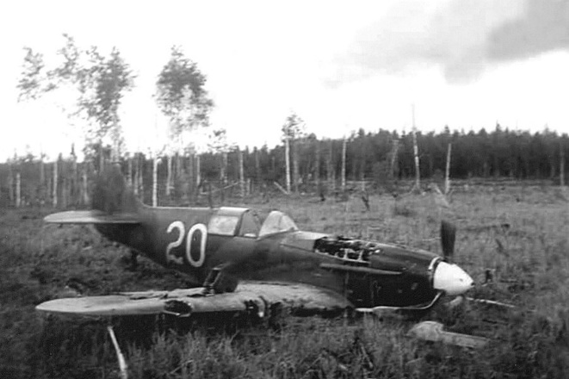

Slide 17
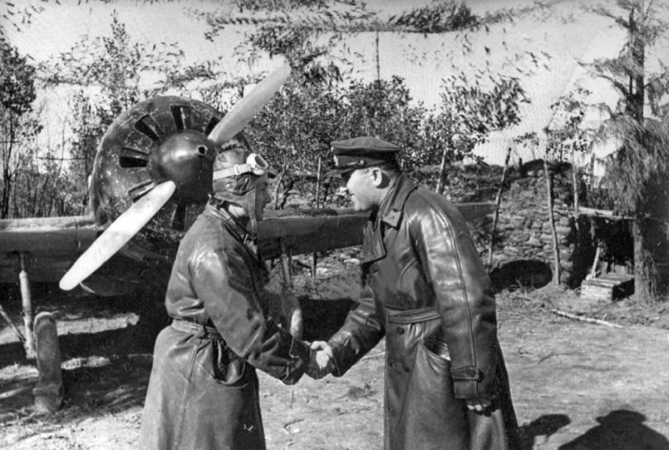
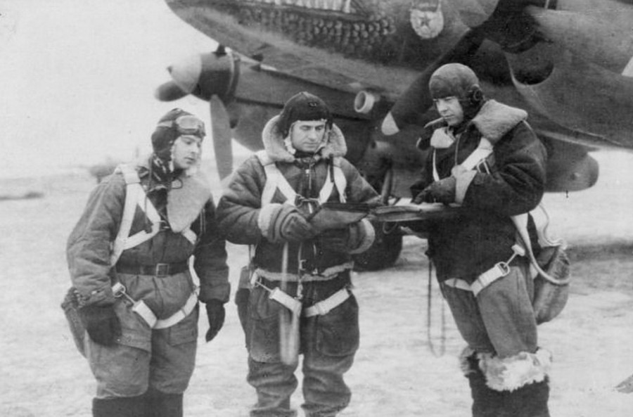
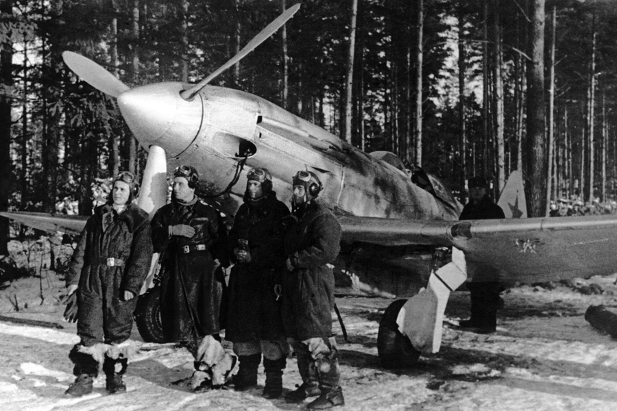
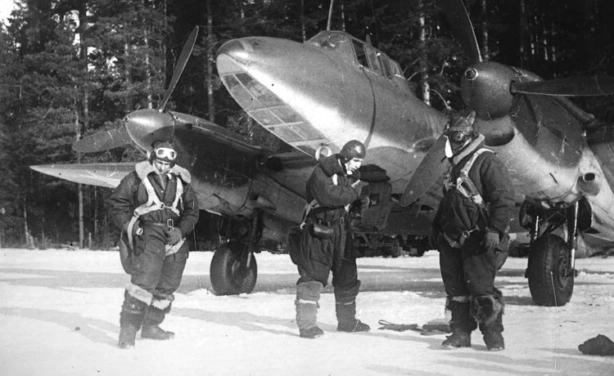

Slide 18
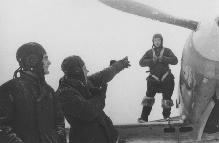
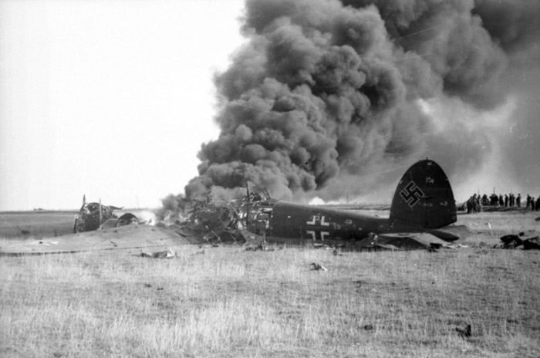
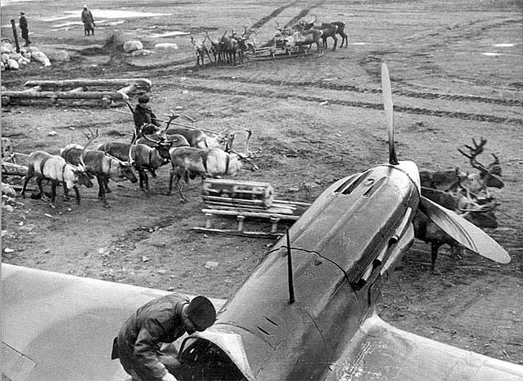

Slide 19
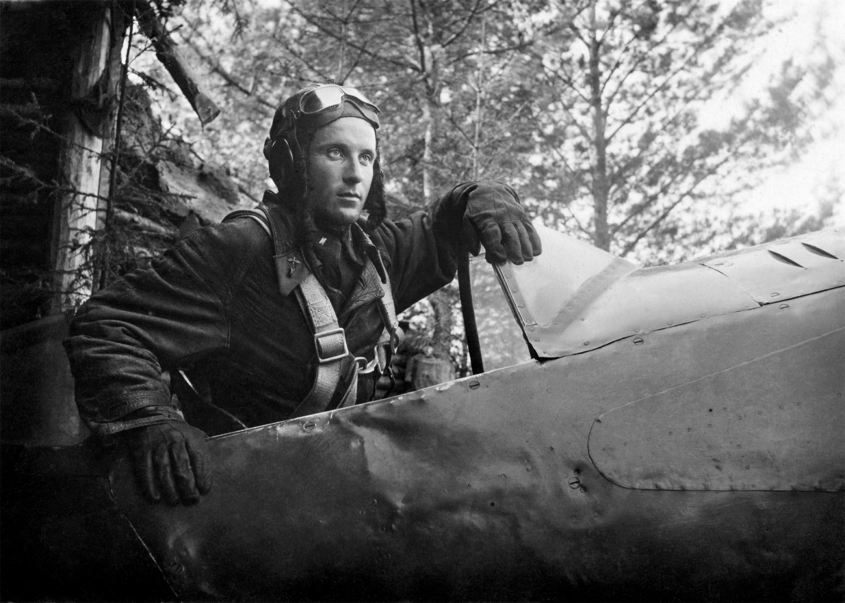
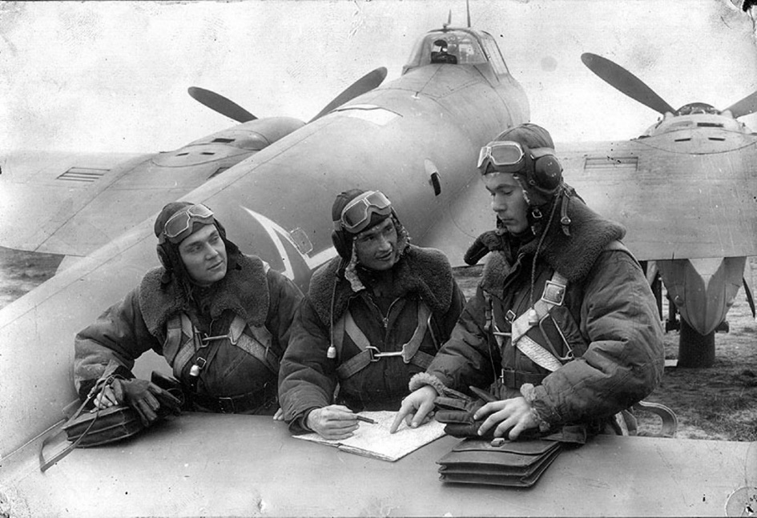
7-я Военно-Воздушная Армия Карельского фронта

Slide 20
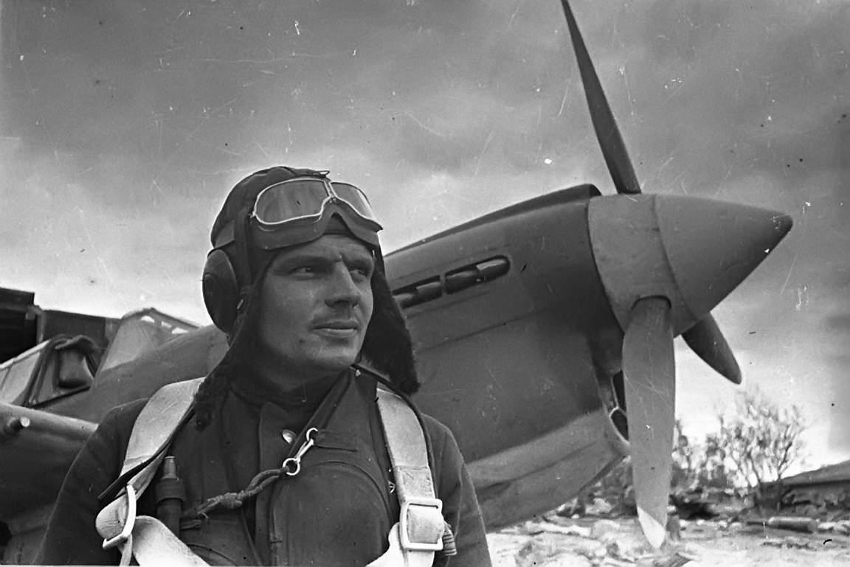
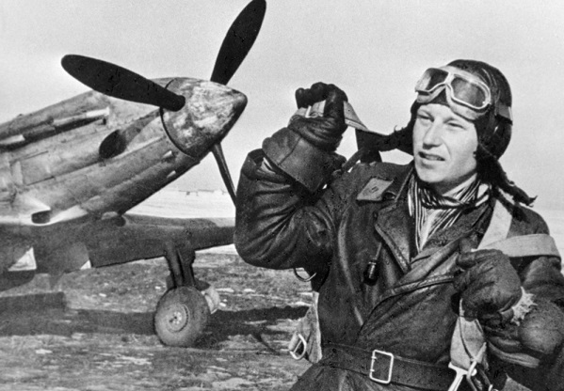
7-я Военно-Воздушная Армия Карельского фронта

Slide 21
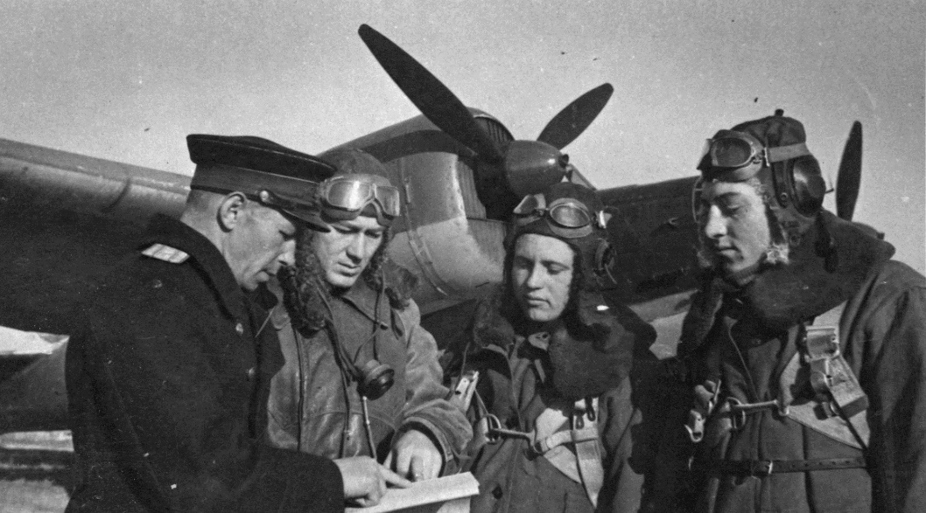
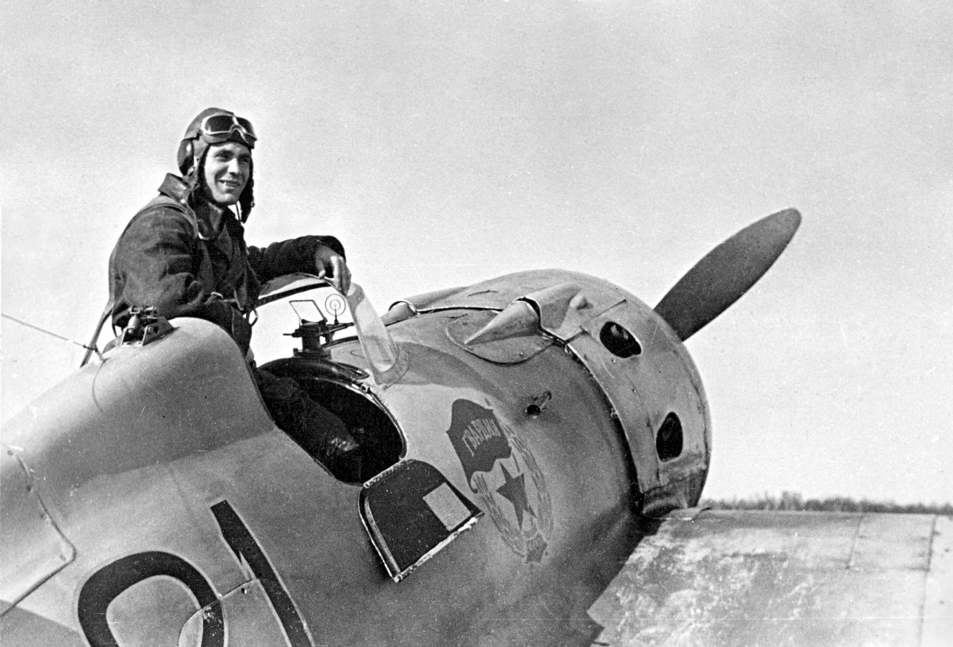
7-я Военно-Воздушная Армия Карельского фронта

Slide 22
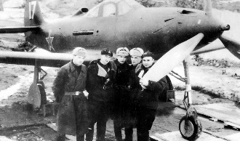
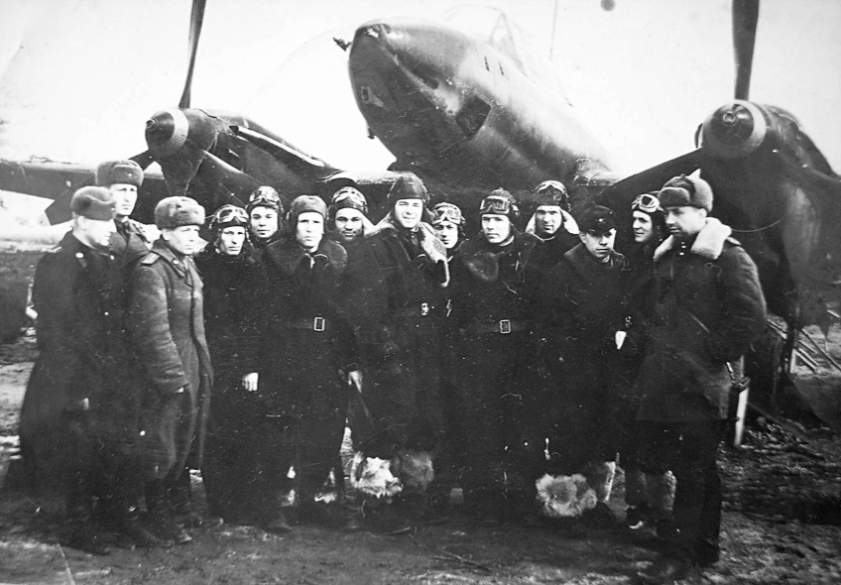
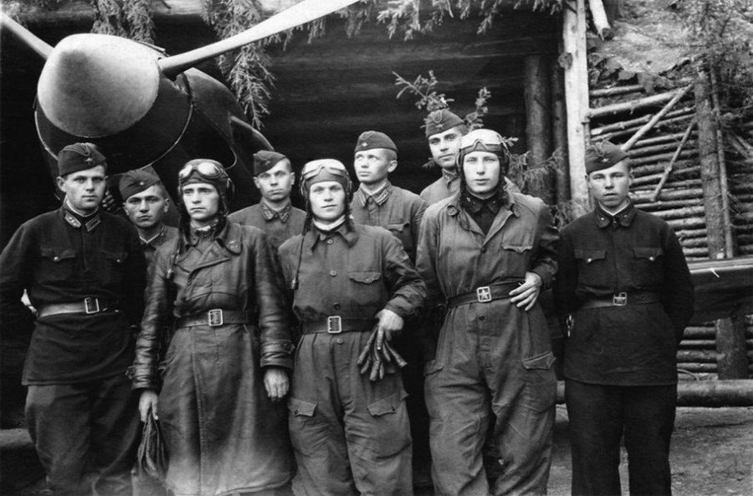
7-я Военно-Воздушная Армия Карельского фронта

Slide 23
7-я Военно-Воздушная Армия Карельского фронта

Slide 24
7-я Военно-Воздушная Армия Карельского фронта

Slide 25
Герои Советского Союза
Зайцев
Николай
Иванович
Западинский
Александр
Семенович
Гальченко
Леонид
Акимович
Бабаев
Александр
Иванович
Высоцкий
Пётр
Иосифович
Богданов
Виктор
Иванович
Анохин
Алексей
Васильевич
Данчук
Василий
Иванович
Бочков
Иван
Васильевич
Билюкин
Александр
Дмитриевич
Громов
Георгий
Васильевич
Грошев
Николай
Петрович
Дмитрюк
Григорий
Федосеевич

Slide 26
Кутахов Павел Степанович
Дважды герой советского союза, советский военачальник, Главный маршал авиации, Заслуженный военный лётчик СССР, заместитель министра обороны СССР

Slide 27
Памятный знак мужеству и доблести летчиков 7-ой воздушной армии – винт от самолета «ПЕ-2»

Slide 28
Взлетали, чтобы победить!

Slide 29
Взлетали, чтобы победить!

Slide 30
Музей 7-й Воздушной Армии «В небе Заполярья»

Slide 31
Музей 7-й Воздушной Армии «В небе Заполярья»

Slide 32
Памяти павших будьте достойны!

Slide 33
Помните! Через века , через года, - Помните!

